Slide 1
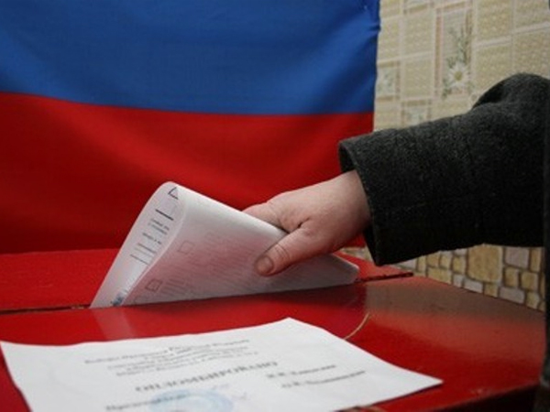
Игра «Выборы» Автор: учитель истории и обществознания МБОУ «Сизябская СОШ» Ванюта О.С.

Slide 2
1. Народовластие
1. Народное собрание в древней и средневековой Руси
2. Сословный представительный орган при царе
3. Депутаты городских дум и земских собраний в Российской империи
4. Парламент в дореволюционной России
5. Представительный орган, созванный в январе 1918 года для определения государственного устройства России
6. Высший представительный и законодательный орган государственной власти СССР в 1938-91 годы
7. Парламент Российской Федерации
8. Форма правления, основанная на признании народа источником власти

Slide 3
2. Колесо истории

Slide 4
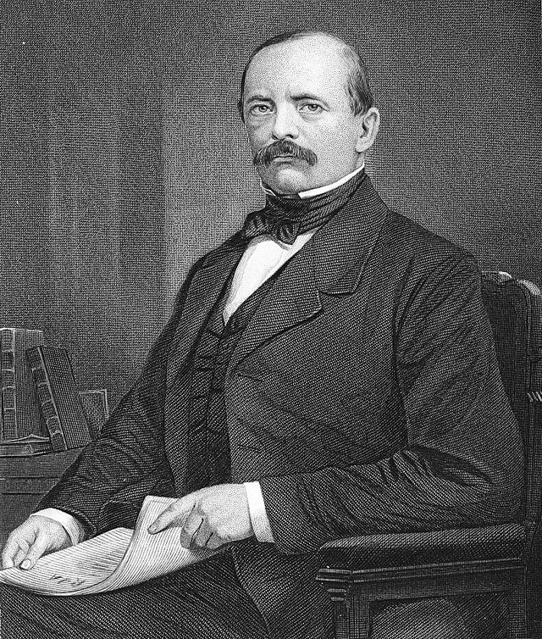
1. Продолжите фразу: «Никогда столько не врут, как во время войны, после охоты и … (Отто фон Бисмарк, первый канцлер Германской империи )

Slide 5
2. Сколько избирателей, согласно «Городовому положению» 1870 года, должны были прийти на выборы гласных (депутатов) городских дум, чтобы выборы были признаны состоявшимися?

Slide 6
3. В каком государстве Европы впервые было предоставлено избирательное право женщинам?

Slide 7
4. Сколько процентов населения Российской империи не имели права голоса в 1906 году?

Slide 8
5. Продолжите фразу: «Демократия - наихудшая форма правления…» (Уинстон Черчилль, премьер-министр Великобритании)

Slide 9
6. Назовите коми - депутатов Государственой думы Российской империи

Slide 10
3. Основной закон государства

Slide 11
А) Терминология
1. Торжественное вступление к тексту Конституции.

Slide 12
2. Выражение недоверия президенту со стороны парламента

Slide 13
3. Система социальных, экономических и политико-правовых отношений, устанавливаемых и охраняемых конституцией

Slide 14
4. Устойчивая правовая связь человека с государством, выражающаяся в совокупности их взаимных прав, обязанностей и ответственности

Slide 15
5. Нормативный правовой акт, обладающий высшей юридической силой

Slide 16
6. Уклонение избирателей от участия в выборах в государственные органы, органы местного самоуправления.

Slide 17
Б) Система государственной власти

Slide 18
1. В США он называется Конгресс, в Швеции – Риксдаг, в Германии – Рейхстаг, в Польше – Сейм. Как он называется в Российской Федерации?

Slide 19
2. Кто это, какую должность занимает?
Единственный ребенок в профессорской семье. Отлично учился. В молодости занимался тяжелой атлетикой и байдарочным спортом, увлекался рок-музыкой. Окончил юридический факультет Ленинградского государственного университета. 7 лет был председателем совета директоров ОАО «Газпром».

Slide 20
3. Кто это, какую должность занимает?
В блокадном Ленинграде умерли два его брата. В школе не отличался хорошим поведением, 4 класс закончил с двойками по пению и рисованию.
Резко изменил своё отношение к занятиям в шестом классе.
Окончил юридический факультет Ленинградского государственного университета и московскую Высшую школу КГБ.

Slide 21
4. Сколько депутатов избирается в Государственную думу Федерального собрания Российской Федерации и по какому принципу?

Slide 22
5. Кто может стать президентом Российской Федерации?

Slide 23
6. Каков срок полномочий президента и депутатов Государственной думы?

Slide 24
В) «Союз нерушимый…»

Slide 25
1. Сколько субъектов входит в состав Российской Федерации с 2014 года?

Slide 26
2. Статус каких городов в Конституции Российской Федерации определен как «города федерального значения»?

Slide 27
3. В состав Российской Федерации входят республики, края, области, города федерального значения, автономная область. Какой вид субъектов федерации не был назван?

Slide 28
4. Какой субъект Российской Федерации с 21 марта 2014 года стоит в Конституции после Республики Коми?

Slide 29
5. Продолжите строчки российского гимна:
«Россия – священная наша держава,
Россия – любимая наша страна!»

Slide 30
6. Какой язык является государственным языком Российской Федерации на всей её территории?

Slide 31
4. Шесть заданий

Slide 32
Задание 1.
При рассмотрении жалобы гражданина Иванова было установлено, что председатель одной из участковых избирательных комиссий является близким родственником кандидата в депутаты, баллотирующегося на данных выборах. Есть ли в этом нарушение? Какое?

Slide 33
Задание 2.
За час до окончания времени голосования в комиссию поступило заявление избирателя с просьбой предоставить возможность проголосовать на дому из-за только что полученной травмы. Как должна поступить комиссия?

Slide 34
Задание 3.
Разрешается ли участковой избирательной комиссии прекратить голосование раньше 20 часов в связи с тем, что проголосовали все избиратели, включенные в список избирателей?

Slide 35
Задание 4.
Гражданин, родившийся 18 сентября 1996 года, пришел в день выборов главы Республики Коми 14 сентября 2014 года на избирательный участок, желая проголосовать, но его не оказалось в списках избирателей. Каковы должны быть действия членов участковой избирательной комиссии?

Slide 36
Задание 5.
Гражданин Российской Федерации, который вправе находиться в помещении для голосования избирательного участка, присутствовать при голосовании избирателей вне помещения для голосования, обращаться к председателю участковой комиссии с предложениями и замечаниями по вопросам организации голосования, знакомиться с протоколами об итогах голосования, о результатах выборов, - это…

Slide 37
Задание 6.
Какие избирательные бюллетени признаются недействительными?

Slide 38
Спасибо за работу!

Slide 39
Источники:
1. https://ru.wikipedia.org/wiki/
2. Митюшев Д.И., Кирушева О.Н., Ластунова А.В. Программа элективного курса «Избирательное право и избирательный процесс для обучающихся образовательных организаций, реализующих образовательные программы основного общего, среднего общего и среднего профессионального образования. Сыктывкар, 2014.
3. Голосуй сейчас, выбирай будущее!.Интерактивная игра. Организатор – ТИК г. Усинска/ Зажигай, или избиратель хочет знать! Сборник пособий. Сыктывкар, 2009.
4. Конституция Российской Федерации.

